Slide 1
Физические основы разработки и функционирования элементов силовой и сенсорной электроники на основе оксида галлия
Конкурс молодых ученых СО РАН
Алексей Викторович Алмаев
2024

Slide 2
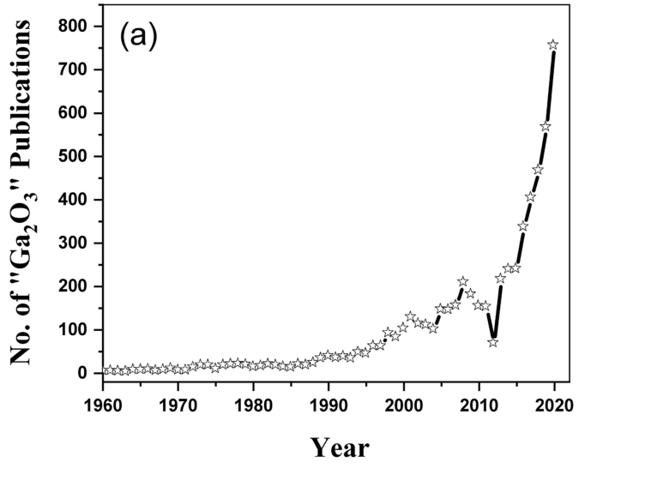
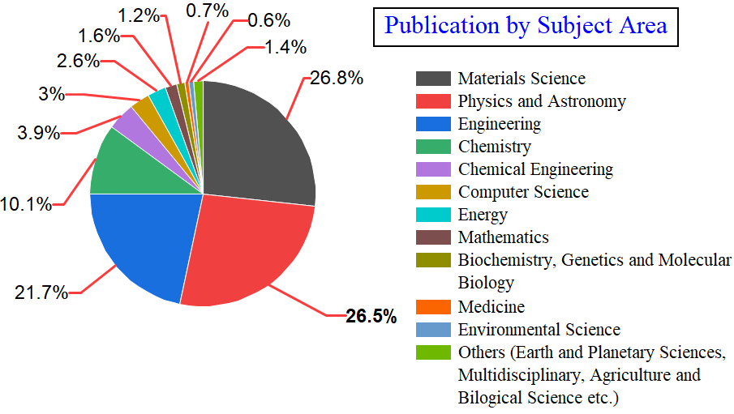
Ga₂O₃: α, β, γ, δ и κ(ε)
E_{g} = 4.5 – 5.3 eV
β-Ga₂O₃ – высокая термическая и химическая стабильности; моноклинная кристаллическая решетка; кристаллы полупроводникового качества.
α-Ga₂O₃ – метастабильная фаза (550 °С, α → β); корундообразная решетка → качественные анизотипные гетеропереходы с металлооксидными полупроводниками p-типа (Cr₂O₃, Ir₂O₃, Fe₂O₃)
κ(ε)-Ga₂O₃ – метастабильная фаза (700 - 1000 °С, κ(ε) → β); псевдогексагональная решетка, высокая симметрия; сегнетоэлектрические свойства → 2DEG и HEMT; high k.
MOSFET и SBD для силовой электроники (13.5 kV)
UVC солнечно – слепые детекторы
Газовые сенсоры
TCO
Рост исследовательской
активности
Alena Nikolskaya, Evgenia Okulich, Dmitry Korolev, Anton Stepanov, Dmitry Nikolichev, Alexey Mikhaylov, David Tetelbaum, Aleksei Almaev, Charles Airton Bolzan, Antônio Buaczik Jr., Raquel Giulian, Pedro Luis Grande, Ashok Kumar, Mahesh Kumar, and Daniela Gogova , "Ion implantation in β-Ga₂O₃: Physics and technology", Journal of Vacuum Science & Technology A 39, 030802 (2021) https://doi.org/10.1116/6.0000928

Slide 3
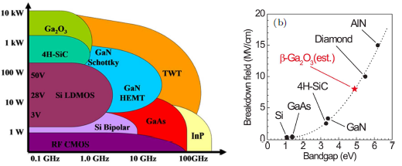
Сравнение свойств β-Ga₂O₃ и других широкозонных полупроводников
Параметр | SiC | GaN | Al_{0.7}Ga_{0.3}N | β-Ga₂O₃ | Алмаз
E_{g}, эВ | 3.3 | 3.4 | 5.8 | 4.9 | 5.5
ε_{c}, МВ/см | 2.6 | 3.3 | 12.7 | 8 | 10
μ_{n}, см²/(В×с) | 1000 | 1200 | 310 | 250 | 2000
μ_{p}, см²/(В×с) | 90-120 | 120 | 30 | n/a | 450
λ, Вт/(м×К) | 370 | 130 | 320 | 10-30 | 2000
ε | 9.7 | 9 | 8.9 | 10 | 5.5
Размер подложки,” | 8 | 2, 8 – г/п | 2, 3-4 г/п | 2-6 | 1.5
Легирование | n/p | Высокие ΔE_{a} | Высокие ΔE_{a} | n до 10²¹ см⁻³, p - нет | Высокие ΔE_{d} и ΔE_{a}
BFOM, εμE_{g}³, V_{br}²/R_{on} | 340 | 870 | 11773 | 3214 | 24660
JFOM, ε_{c}v_{s}/(2π) | 278 | 1089 | ~2900 | 2844 | 1110
KFOM, λ[cv_{s}/(4πε)]^{0.5} | 3.6 | 1.8 |  | 0.2 | 41.5
Стоимость коммерческой 2” пластины β-Ga₂O₃ (Tamura corp. – Япония, Dihedral (Shanghai) Science and Technology Co., Ltd - КНР) до 1 млн. рублей.

Slide 4
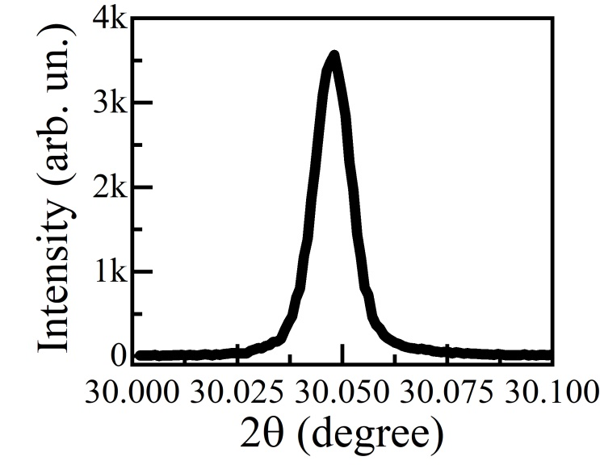
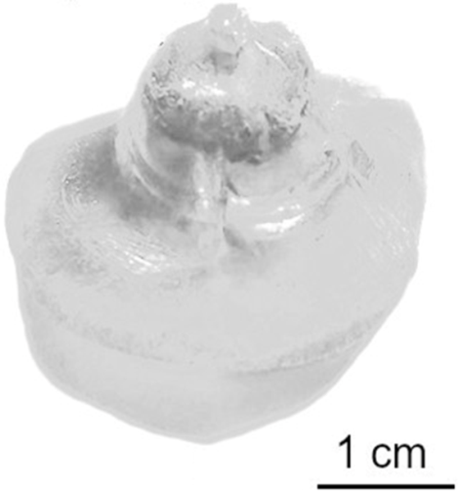
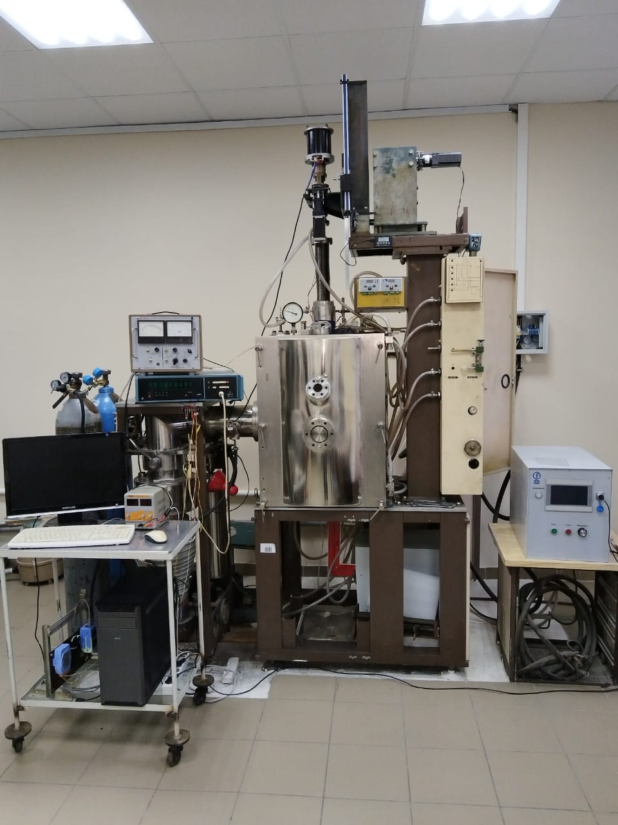
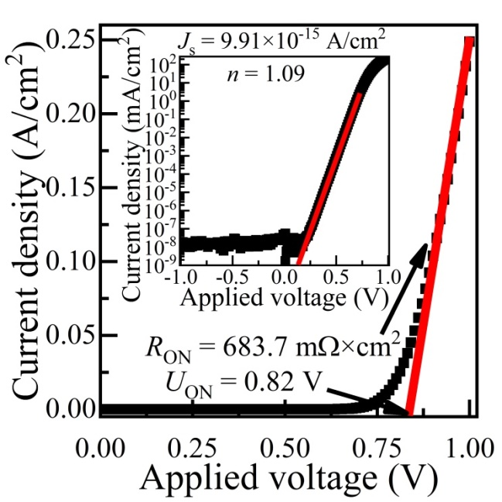
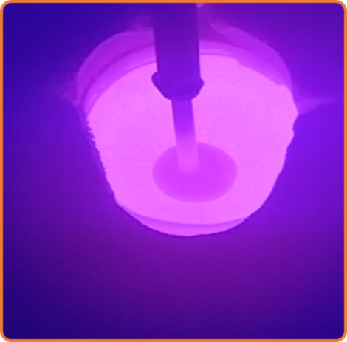
Диод Шоттки на основе Pt/(100) β-Ga₂O₃
РДА (100) β-Ga₂O₃, выращенного методом Чохральского
ВАХ диода
Pt/β-Ga₂O₃
Рост β-Ga₂O₃ из расплава, T~ 1800 ºС, 2% O₂+ 98% Ar
Almaev A., Nikolaev V., Yakovlev N., Butenko P., Tsymbalov A., Boiko M., Kopyev V., Krymov V., Kushnarev B., Shapenkov S., Sharkov M., Zarichny A. Electroconductive and photoelectric properties of Pt/(100) β-Ga2O3 Schottky barrier diode based on Czochralski grown crystal // Journal of Vacuum Science Technology A. 2024. V. 42. Paper No 042802. https://doi.org/10.1116/6.0003618

Slide 5
Сравнение электропроводящих характеристик диодов на основе β-Ga₂O₃
Anode | R_{on} (mOhm × cm²) | n | Ф_{b} (eV) | U_{on} (V) | Rectification ratio | J_{s} (A/cm²) | Refs.
Au/Pt | 1.83 | 1.05 | 1.24 | 0.9 | 10⁹ | 5 × 10^{–15} | C. Xie, et al. J.Mater.Sci.Technol. 72, 189 (2021)
Ti/SnO_{x} | 60 | 1.02 | 1.19 | – | > 10¹⁰ | – | L. Du, et al. IEEE Electr.DeviceLett. 40, 451 (2019)
Au/Ni | 190 Ohm × mm | – | – | 0.85–0.9 | 10⁷ – 10⁸ | – | Z. Hu, et al. IEEE J.Electr.DevicesSoc. 6, 815 (2018)
Au/Ti/Pt | 7.85 | 1.06 | 1.52 | – | – | 6 × 10^{–19} | K. Sasaki, et al. IEEE Electr.DeviceL. 34, 493 (2013)
Au/W | 10.5 | 1.02 | 1.07 | – | > 10⁶ | – | M. Xian, et al. J.Vac.Sci.Technol.B 37, 061201 (2019)
Au/Ni | 6 | 1.08 | 1.1 | – | – | – | J. Yang, et al. Appl.Phys.Lett. 110, 192101 (2017)
Ti/Pt | 5.1 | 1.03 | 1.46 | – | – | – | K. Konishi, et al. Appl.Phys.Lett. 110, 103506 (2017)
Au/Ti/Pt | 4 | 1.02 | – | 1 | < 10¹⁰ | – | X. Lu, et al. Phys.StatusSolidiA. 217, 1900497 (2020)
Pt | 12.5 | 1.1 | 1.38 | 1.07 |  | 2 × 10^{–16} | Q. He, et al. Appl.Phys.Lett. 110, 093503 (2017)
Pt | 683.7 | 1.09 | 1.69 | 0.82 | 10¹⁰ | 9.91 × 10^{–15} | This work
R_{on} - сопротивление в открытом состоянии;
n - коэффициент идеальности;
Ф_{b} - высоты барьера Шоттки;
U_{on} - напряжение включения;
J_{s} - ток насыщения.
Almaev A., Nikolaev V., Yakovlev N., Butenko P., Tsymbalov A., Boiko M., Kopyev V., Krymov V., Kushnarev B., Shapenkov S., Sharkov M., Zarichny A. Electroconductive and photoelectric properties of Pt/(100) β-Ga2O3 Schottky barrier diode based on Czochralski grown crystal // Journal of Vacuum Science Technology A. 2024. V. 42. Paper No 042802. https://doi.org/10.1116/6.0003618

Slide 6
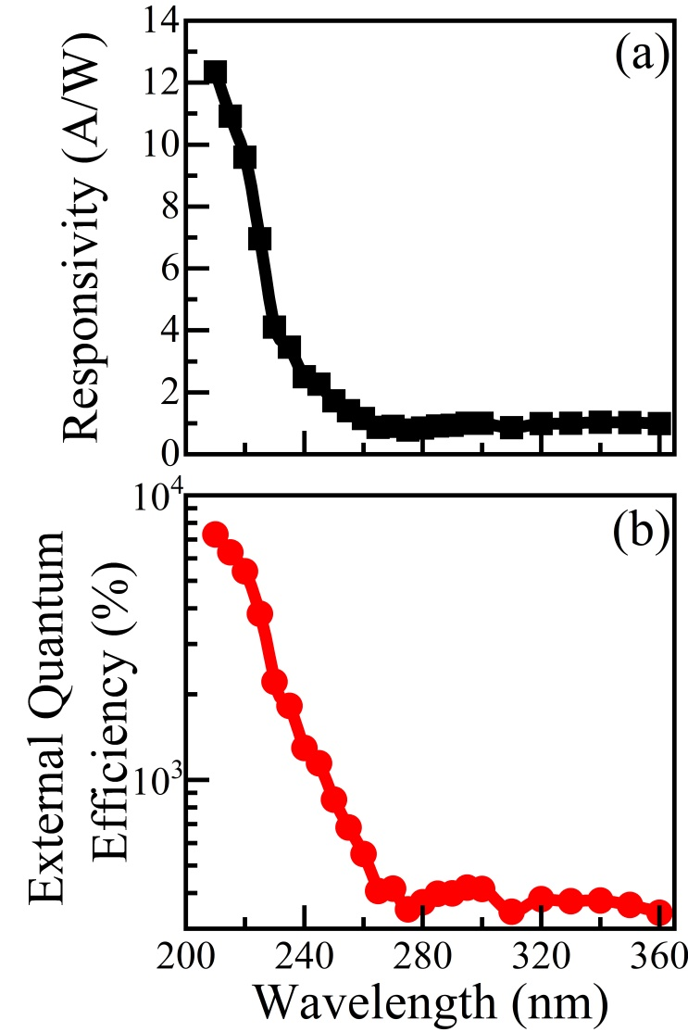
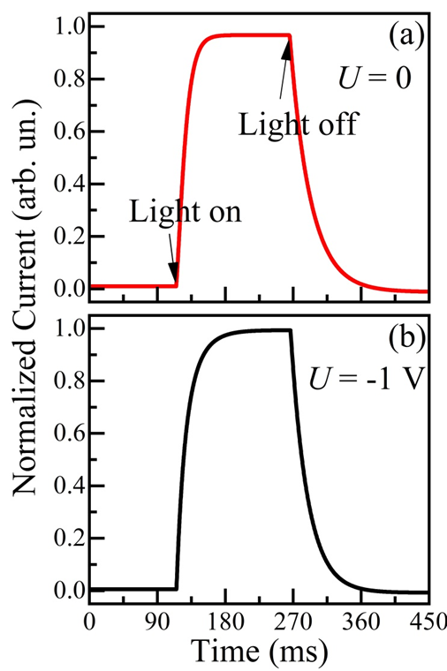
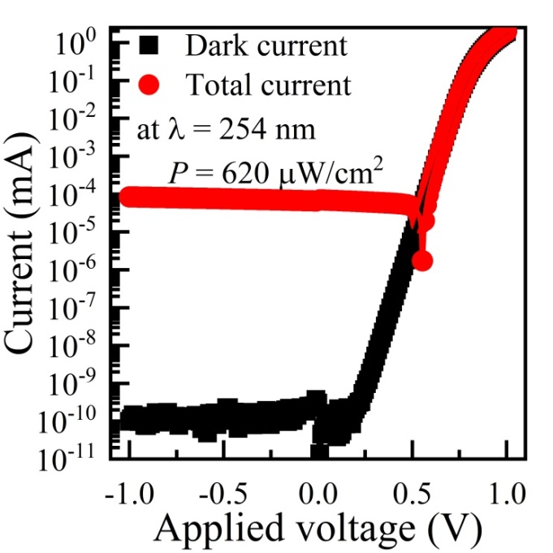
Фотоэлектрические характеристики Шоттки на основе Pt/(100) β-Ga₂O₃
ВАХ диода Pt/β-Ga₂O₃
в темновых условиях при воздействии УФС излучения
Временные зависимости полного тока диода при воздействии УФС λ = 250 нм
Спектральные зависимости фотоэлектрических характеристик диодов при нулевом смещении
Almaev A., Nikolaev V., Yakovlev N., Butenko P., Tsymbalov A., Boiko M., Kopyev V., Krymov V., Kushnarev B., Shapenkov S., Sharkov M., Zarichny A. Electroconductive and photoelectric properties of Pt/(100) β-Ga2O3 Schottky barrier diode based on Czochralski grown crystal // Journal of Vacuum Science Technology A. 2024. V. 42. Paper No 042802. https://doi.org/10.1116/6.0003618

Slide 7
Сравнение фотоэлектрических характеристик диодов на основе Ga₂O₃
Material | Responsivity (A/W) | τ_{r/} τ_{d} (ms) | Bias (V) | Ref.
β-Ga₂O₃ | 4 × 10^{–3} | 90/410 | 0 | A. S. Pratiyush, et al. IEEE Photonic. Tech. L. 30, 2025 (2018)
a-Ga₂O₃ | 1021.8 | 144/208 | –5 | X. Jiet al. J. Alloy Compd. 933, 167735 (2023)
β-Ga₂O₃ | 2.34 | –/29.38 × 10³ | –10 | D. H. Vieira, et al. IEEE T. Electron Dev. 67, 4947 (2020)
β-Ga₂O₃ | 0.6 | 320/270 | –1.2 | T. Zhang, et al. Nanoscale Res. Lett. 15, 163 (2020)
β-Ga₂O₃ | 67 | 970/210 | –5 | P. Mukhopadhyay, W. V. Schoenfeld, J.Vac.Sci.Technol.A. 38, 013403 (2020)
a-Ga₂O₃ | 0.23 × 10^{–6} | 240/– | 0 | S. Wang, et al. Sensor. Actuat. A-Phys. 330, 112870 (2021)
β-Ga₂O₃ | 3.7 × 10^{–2} | 9/9 | 0 | T. Oshima, et al. Jap. J. Appl. Phys. 48, 011605 (2009)
β-Ga₂O₃ | 12.3 | 14/30 | 0 | This work
τ_{r} - время нарастания фотоотклика;
τ_{d} - время спада фотоотклика.
Almaev A., Nikolaev V., Yakovlev N., Butenko P., Tsymbalov A., Boiko M., Kopyev V., Krymov V., Kushnarev B., Shapenkov S., Sharkov M., Zarichny A. Electroconductive and photoelectric properties of Pt/(100) β-Ga2O3 Schottky barrier diode based on Czochralski grown crystal // Journal of Vacuum Science Technology A. 2024. V. 42. Paper No 042802. https://doi.org/10.1116/6.0003618

Slide 8
Исследование газовой чувствительности различных полиморфов Ga₂O₃
Polymorph | Predominant mechanism of the sensory effect | T_{oper} (ºC) | Gas (the highest sensitivity) | Effective ways to modify gas sensitivity
 |  |  |  | Sn impurity | Si⁺ and Fe⁺ ion implantation | + other metal oxide
α-Ga₂O₃ | Modulation of potential barrier at Pt/α-Ga₂O₃ | 25–400 | H₂ | + | + | -
β-Ga₂O₃ | Chemisorption O Vacancies | 250–750 25 + UV 600–900 | H₂, O₂, NO₂, NH₃, toluene | ? | + | +
κ(ε)-Ga₂O₃ | Chemisorption | 25–600 | H₂, O₂, NO₂, | + | + | +
α-/κ(ε)-Ga₂O₃ | Chemisorption, modulation of potential barrier at Pt/α-Ga₂O₃ and α-/κ(ε)-Ga₂O₃ | 25–250 | H₂, O₂ | + | ? | -
16 публикаций за 2020 – 2024 (Sensors and Actuators B: Chemical, IEEE Sensors Journal, Materials Today Communications, Superlattices and Microstructures, Physica Status Solidi (b), Journal of Vacuum Science & Technology A, ПЖТФ, ФПП).
185 ссылок.
РНФ № 20-79-10043, № 20-79-10043-П, «Газовые сенсоры на основе полиморфных структур оксида галлия»
РФФИ № 18-32-00456, «Исследование газовой чувствительности оксида галлия»

Slide 9
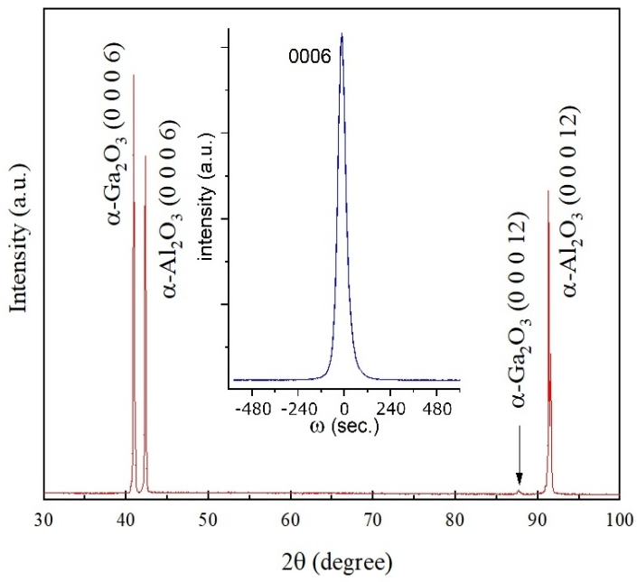
Сенсоры водорода на основе структур Pt/α-Ga₂O₃:Sn/Pt
(a)
(b)
Зависимости откликов на водород от концентрации доноров (Nd) при Т = 400 °C (a)
и от температуры при фиксированных Nd (b)
РДА спектр плёнки α-Ga₂O₃, выращенной методом HVPE
Механизм чувствительности
- диссоциативная адсорбция молекул H₂ на поверхности Pt;
- диффузия атомов Н через слой Pt к гетерогранице Pt/α-Ga₂O₃:Sn;
- формирование ионов H⁺;
- локализация иона H⁺ на ПС ⁻;
- уменьшение ОПЗ.
Временная зависимость силы тока при циклическом воздействии Н2
Almaev A.V., Nikolaev V.I., Yakovlev N.N., Butenko P.N., Stepanov S.I., Pechnikov A.I., Scheglov M.P., Chernikov E.V. Hydrogen sensors based on Pt/α-Ga2O3:Sn/Pt structures // Sensors and Actuators B: Chemical. 2022. V. 364. Paper No 131904. https://doi.org/10.1016/j.snb.2022.131904

Slide 10
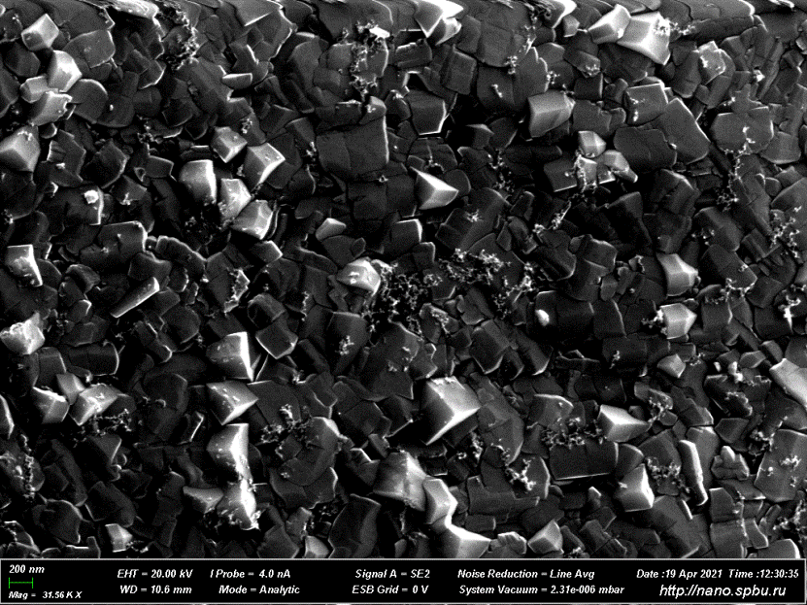
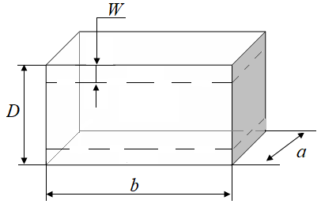
Газовые сенсоры на основе псевдогексагональной фазы оксида галлия
Dg = 200-600 нм
РДА спектр ε(κ)-Ga₂O₃
Температурная зависимость откликов плёнок ε(κ)-Ga₂O₃ на разные газы
Механизм чувствительности
СЭМ снимки поверхности и скола ε(κ)-Ga₂O₃
Временные зависимости силы тока плёнок
ε(κ)-Ga₂O₃:Sn при воздействии 1 % H₂
eφ_{s} ~ N_{О}²
W = L_{D}[2eφ_{s}/(kT)]^{0.5}
G = G₀×(1 – 2W/D)
Almaev A., Nikolaev V., Butenko P., Stepanov S., Pechnikov A., Yakovlev N., Sinyugin I., Shapenkov S., Scheglov M. Gas Sensors Based on Pseudohexagonal Phase of Gallium Oxide // Physica Status Solidi B. 2022. V. 259. Paper No 2100306. https://doi.org/10.1002/pssb.202100306

Slide 11
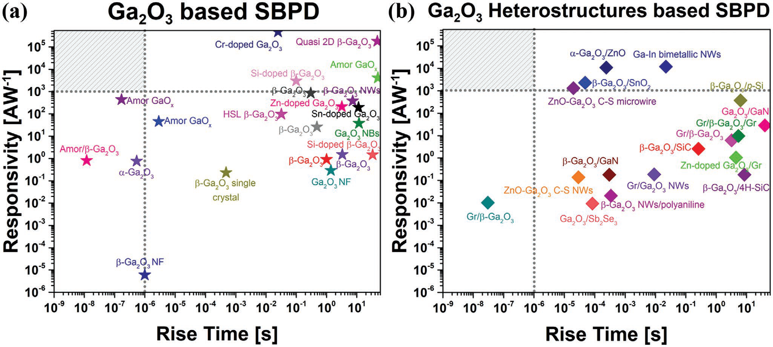
Солнечно-слепые детекторы ультрафиолетового излучения на основе плёнок метастабильных фаз оксида галлия
Детектирование излучения с длиной волны λ ≤ 280 нм (область UVC).
Переходы зона-зона.
Kaur D., Kumar M. A Strategic Review on Gallium Oxide Based Deep-Ultraviolet Photodetectors: Recent Progress and Future Prospects // Adv. Optical Mater. 2021, 2002160. https://doi.org/10.1002/adom.202002160

Slide 12
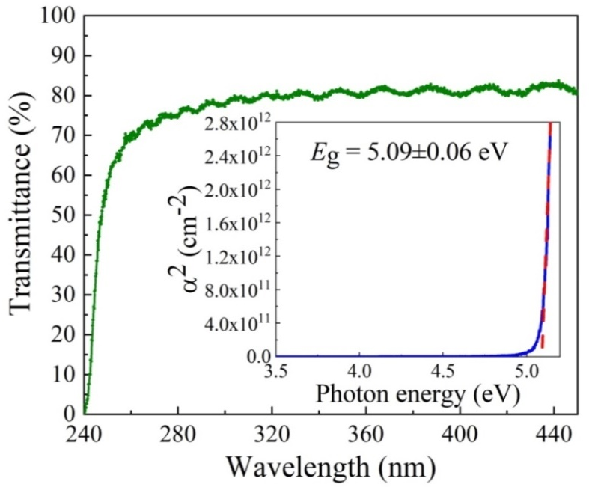
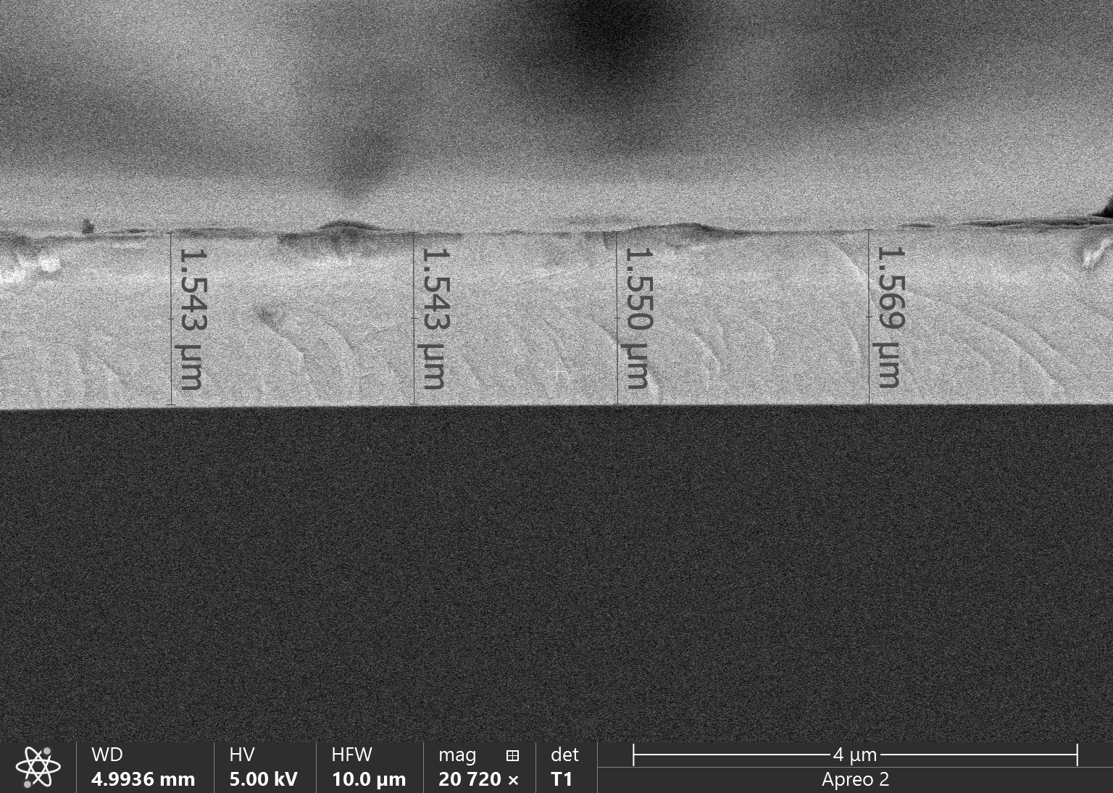
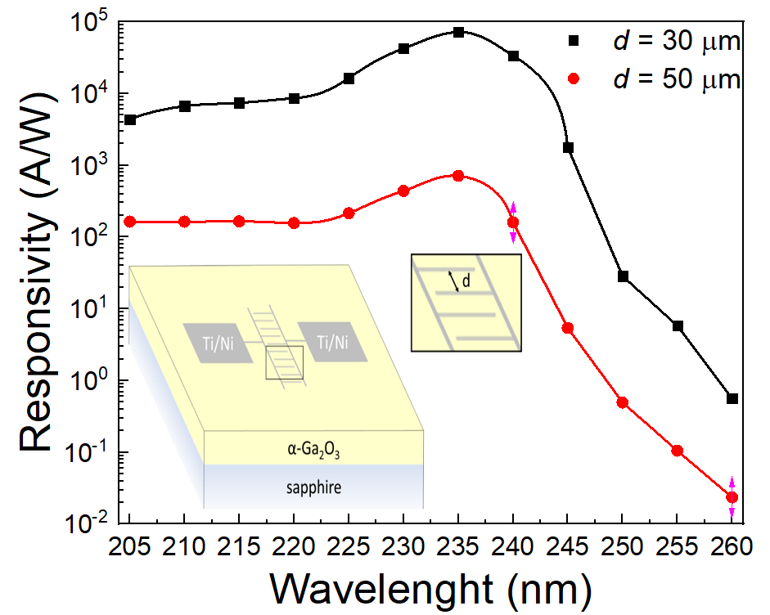
Солнечно-слепые детекторы ультрафиолета на основе HVPE плёнок α-Ga₂O₃ с гигантской чувствительностью
РДА спектр плёнки α-Ga₂O₃, выращенной методом HVPE
Спектр пропускания плёнок
СЭМ снимок скола плёнок
Спектр токовой чувствительности плёнок
Almaev A., Nikolaev V., Kopyev V., Shapenkov S., Yakovlev N., Kushnarev B., Pechnikov A., Deng J., Izaak T., Chikiryaka A., Scheglov M., Zarichny A. Solar-blind ultraviolet detectors based on high-quality HVPE α-Ga2O3 films with giant responsivity // IEEE Sensors Journal. 2023. V. 23, No 17. P. 19245-19255. 10.1109/JSEN.2023.3297127

Slide 13
Сравнение фотоэлектрических характеристик детекторов на основе альфа фазы оксида галлия и коммерческих образцов
Material | Producer | Type | I_{D} (nA) | λ (nm) | R (A/W) | Δλ (nm)
α-Ga₂O₃ | Our (30 µm) | MSM | 10⁻² (10 V) | 235 | ~7×10⁴ | 190–260
Si | MarkTech | PN | 0.2 (5 V) | 250 | 0.1 | 250–1000
Si | Hamamatsu | APD | 0.1 (1 V) | 250 | ~8 | 200–1000
Si | Laser Components | APD | 0.2 | 260 | 20–60 | 260–1000
Si | OSI | PN | - | 254 | 0.09–0.14 | 200–1100
Si | Optodiode | PN | 1 (6 V) | 254 | 0.08–0.09 | 200–1100
Si | Thorlabs | PN | 0.3–1 | 280 | 0.05 | 200–1100
Si | Edmund | PN | 0.3–1 | 200 | 0.12 | 200–1100
Si | Lasermate | PIN | 10⁻³–10⁻² | 218 | 0.08 | 200–1100
Si | ACIA Politekhnik | PN | ≤0.2 (0.01 V) | 235 | 0.1061 | 190–1180
SiC | Roithner LaserTechnik | PN | 10⁻⁶ (1 V) | 268–290 | 0.01–0.1 | 210–380
SiC | Boston electronics | PN | 10⁻⁶ (1 V) | 275–280 | 0.1 | 200–400
SiC | Electro Optical Components | PN | 10⁻⁵ (1 V) | 265 | 0.13 | 210–380
SiC | MarkTech | PN | 10⁻⁶ (1 V) | 265 | 0.18 | 200–360
AlGaN | Roithner LaserTechnik | SBD | 1 (0.1 V) | 254 | 0.07 | 220–280
AlGaN | Electro Optical Components | SBD | 1 (0.1 V) | 254 | 0.06 | 210–280
MSM – металл/полупроводник/металл (фоторезистор); PN – PN фотодиод; APD – лавинный фотодиод; PIN – PIN диод;
SBD – диод Шоттки. I_{D} - темновой ток; R - токовая чувствительность; Δλ - диапазон длин волн.
Almaev A., Nikolaev V., Kopyev V., Shapenkov S., Yakovlev N., Kushnarev B., Pechnikov A., Deng J., Izaak T., Chikiryaka A., Scheglov M., Zarichny A. Solar-blind ultraviolet detectors based on high-quality HVPE α-Ga2O3 films with giant responsivity // IEEE Sensors Journal. 2023. V. 23, No 17. P. 19245-19255. 10.1109/JSEN.2023.3297127

Slide 14
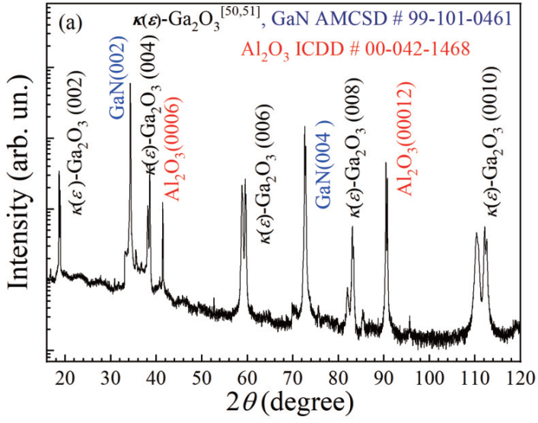
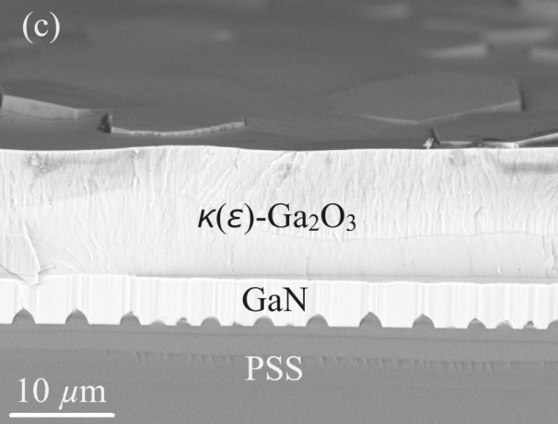
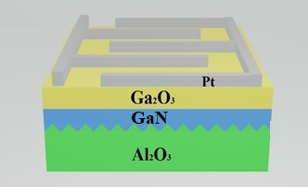
Быстродействующие автономные детекторы коротковолнового ультрафиолетового излучения на основе плёнок κ(ε)-Ga₂O₃
(a)
(b)
(c)
(a) РДА спектр плёнок,
(b) СЭМ скола структуры,
(c) конструкция детектора
(a)
(b)
Спектр токовой чувствительности при смещении 1 В,
Временная зависимость нормализированного полного тока при воздействии УФ излучения в фотовольтаическом режиме
Almaev A., Tsymbalov A., Kushnarev B., Nikolaev V., Pechnikov A., Scheglov M., Chikiryaka A., Korusenko P. High-speed performance self-powered short wave ultraviolet radiation detectors based on κ(ε)-Ga2O3 // Journal of Semiconductors. 2024. V. 45, No 4. Paper No 042502.
10.1088/1674-4926/45/4/042502

Slide 15
Сравнение фотоэлектрических характеристик детекторов на основе оксида галлия при воздействии излучения
с λ = 254 нм в фотовольтаическом режиме
Materials | Structure | Responsivity, mA/W | Rise time, ms | Decay time, ms | References
𝛆-Ga₂O₃/GaN | Heterojunction | 43.9 @ 0 V | 120 | 440 | Chen T.W. et al, Adv Photonics Res, 2021, 2(8), 2100049
Pt/a-Ga₂O₃/ ITO | Schottky | 3690 @ 0 V | 27 | 11 | Ye L.Y. et al, Opt Express, 2023, 31, 28200
Pt/κ(ε)-Ga₂O₃/Pt | MSM | 0.9 @ 0 V | < 100 | < 100 | OUR
Au/β-Ga₂O₃ Nanowires | Schottky | 0.01 @ 0 V | 1 × 10⁻³ | 6 × 10⁻² | Chen X. et al, ACS Appl Mater Interfaces, 2016, 8, 4185
NiO/a-Ga₂O₃ | Heterojunction | 0.147 @ 0 V | 200 | 2510 | Wang Y.C. et al, ACS Appl Electron Mater, 2020, 2, 2032
β-Ga₂O₃/CuGaO₂ | Heterojunction | 0.025 @ 0 V | 260 | 140 | Wu C. et al, Mater Today Phys, 2021, 17, 100335
β-Ga₂O₃/GaN | Heterojunction | 28.4 @ 0 V | 140 | 70 | Li P.G. et al, J Mater Chem C, 2017, 5, 10562
Pt/Sn_{x}Ga_{1-x}O/ Pt | MSM | 6.9 @ 2 V | 60 | 180 | Mondal A. et al, Nanotechnology, 2020, 31, 294002
Pt/Au/β-Ga₂O₃/ Pt/Au | MSM | 11.6× 10⁻³ @ 0 V | 1780 | 2090 | Tak B.R. et al, Sci Rep, 2020, 10, 16098
CuO/β-Ga₂O₃ | Heterojunction | 30.3 @ 0 V | 12 | 14 | Park S. et al, Nanomaterials, 2023, 13, 954
Almaev A., Tsymbalov A., Kushnarev B., Nikolaev V., Pechnikov A., Scheglov M., Chikiryaka A., Korusenko P. High-speed performance self-powered short wave ultraviolet radiation detectors based on κ(ε)-Ga2O3 // Journal of Semiconductors. 2024. V. 45, No 4. Paper No 042502.
10.1088/1674-4926/45/4/042502

Slide 16
Вместо заключения
Цикл работ показывает перспективность данного материала для многих направлений электроники. В ближайшие 10-20 лет приборы на основе Ga₂O₃ могут заменить или составить конкуренцию приборам на основе традиционных полупроводников. На данном этапе, исследования ведутся широким фронтом для выявления главного направления работ. Стоит отметить, что результаты исследований, представленные в указанных работах, получены для плёнок и пластин Ga₂O₃, выращенных в России.

Slide 17
СПАСИБО ЗА ВНИМАНИЕ
Алексей Викторович Алмаев,
Канд. физ.-мат. наук,
зав. лаборатории металлооксидных полупроводников
Центра исследований и разработок
«Перспективные технологии в микроэлектронике» НИТГУ
almaev_alex@mail.ru

